Slide 1



Bài
14
VIẾT
NGHE VIẾT
Em học vẽ

Slide 2



Nghe – viết chính tả 2 khổ thơ đầu.
Viết đúng chính tả, trình bày bài hợp lí.
YÊU CẦU CẦN ĐẠT
Phân biệt, làm đúng bài tập chính tả.
Giữ gìn vở cẩn thận, viết chữ đúng đều nét.

Slide 3



1. Nghe – viết
Em học vẽ
Hôm nay trong lớp học
Với giấy trắng, bút màu
Nắn nót em ngồi vẽ
Lung linh bầu trời sao.
Vẽ ông trăng trên cao
Rải ánh vàng đầy ngõ
Vẽ cánh diều no gió
Vi vu giữa trời xanh.

Slide 4









Bạn nhỏ vẽ những gì trong bức tranh bầu trời đêm?
Nêu các chữ cần viết hoa trong bài?
Nêu vị trí các dấu câu trong bài?
Các từ dễ viết sai trong bài:
nắn nót, lung linh, cánh diều

Slide 5
Nội dung bài viết
Bạn nhỏ vẽ những gì trong bức tranh bầu trời đêm?
Bạn nhỏ vẽ ông trăng rải ánh vàng, vẽ cánh diều vi vu
trên trời xanh.

Slide 6
Lưu ý khi viết
Viết hoa chữ cái đầu câu và tên riêng.
Các dấu chấm, dấu phẩy trong bài.
Các từ dễ viết sai trong bài:
nắn nót, lung linh, cánh diều

Slide 7

Tư thế ngồi viết
Lưng thẳng.
Không tì ngực xuống bàn.
Đầu hơi cúi.
Mắt cách vở khoảng 25-30cm.
Tay phải cầm bút
Tay trái tì nhẹ lên mép vở để giữ.
Hai chân để song song thoải mái.

Slide 8
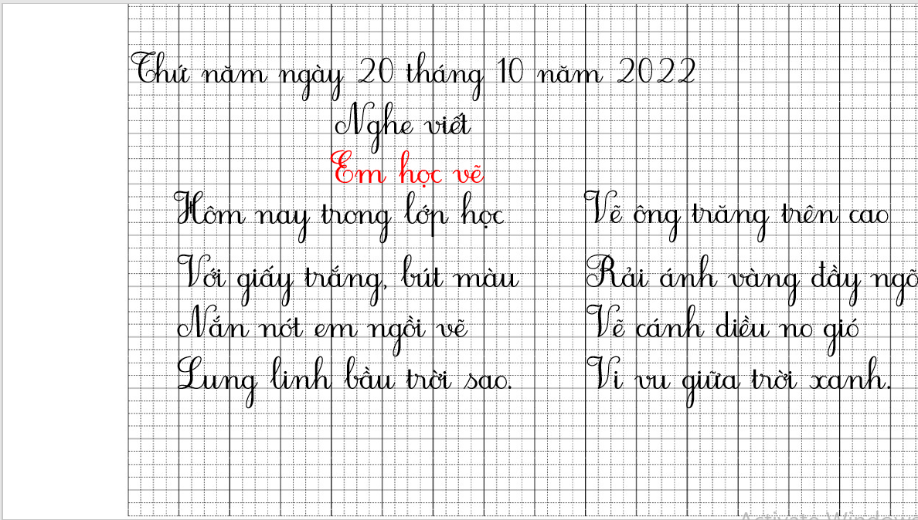

Slide 9

Thứ năm ngày 20 tháng 10 năm 2022
Nghe viết
Em hǌ ωϘ
Hį way ǇrΪg lġ hǌ
Vẽ Ūg Ǉrăng Λłn cao
Vƞ giấy Ǉrắng, λǼt jàu
Rải áζ vàng đầy wgõ
Nắn wĝ em wgē ωϘ
Vẽ cáζ dΗϛu wo gió
Lung liζ bầu ǇrƟ sao.
Vi νί giữa ǇrƟ xaζ.

Slide 10


2. Chọn ng hoặc ngh thay cho ô vuông
a. Trăm nghe không bằng một thấy.
b. Có công mài sắt, có ngày nên kim.

Slide 11


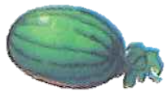
3. Chọn a hoặc b
a. Tìm từ ngữ bắt đầu bằng r, d hoặc gi thay cho hình.
- Chậm như .
=> Chậm như rùa.
- Nhanh như .
=> Nhanh như gió.
- Nắng tốt , mưa tốt lúa.
=> Nắng tốt dưa, mưa tốt lúa.

Slide 12
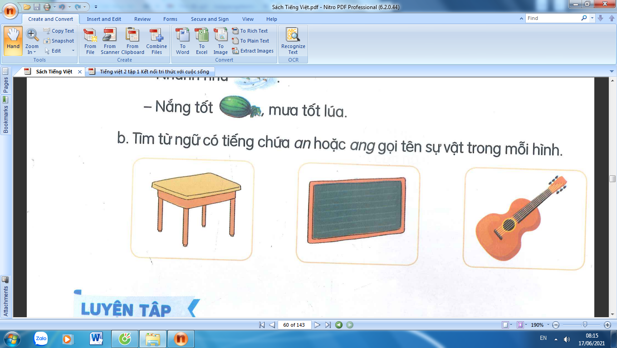
b. Tìm từ ngữ có tiếng chứa an hoặc ang gọi tên sự vật trong mỗi hình.
chiếc bàn
cái bảng
đàn ghi-ta

Slide 13
Nghe – viết chính tả 2 khổ thơ đầu.
Viết đúng chính tả, trình bày bài hợp lí.
YÊU CẦU CẦN ĐẠT
Phân biệt, làm đúng bài tập chính tả.
Giữ gìn vở cẩn thận, viết chữ đúng đều nét.

Slide 14
Tạm biệt và hẹn gặp lại các con
trong các tiết học sau!

